Slide 1
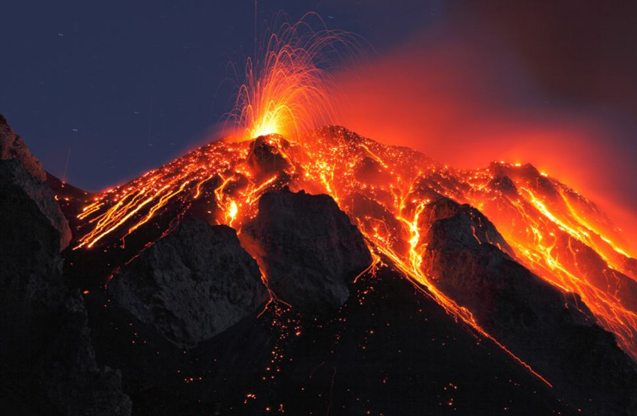
自然界中硫元素的存在示意图
SO₃
H₂SO₄
H₂S
SO₂
H₂SO₃
S
CaSO₄∙2H₂O
NaSO₄∙10H₂O
FeS₂
CuFeS₂

Slide 2
思考与讨论
自然界中的含硫物质在一定条件下能够相互转化。在实验室里如何实现不同价态含硫物质的相互转化呢？
-2
S
0
S
+4
S
+6
S
氧化剂
氧化剂
氧化剂
还原剂
还原剂
还原剂
FeS
H₂S
Na₂S
HgS
S
SO₂
H₂SO₃
Na₂SO₃
SO₃
H₂SO₄
Na₂SO₄
CuSO₄
BaSO₄

Slide 3
一、不同价态硫元素的转化
2H₂S + O₂ === 2S ↓ + 2H₂O
2H₂S + SO₂ === 3S ↓ + 2H₂O
-2
S
氧化剂
0
S
H₂S + H₂SO₄(浓) === S ↓ + SO₂ ↑ + 2H₂O
Na₂S + H₂O₂ + 2HCl === S ↓ + 2NaCl + 2H₂O
高温
-2
S
+4
S
4FeS + 7O₂ === 2Fe₂O₃ + 4SO₂
氧化剂
H₂S + 3H₂SO₄(浓) === 4SO₂↑ + 4H₂O

Slide 4
点燃
0
S
+4
S
S + O₂ === SO₂ ↑
氧化剂
△
3S + 6NaOH === 2Na₂S + Na₂SO₃ +3H₂O
催化剂
2SO₂ + O₂ ==== 2SO₃
△
SO₂ + Cl₂ + H₂O === H₂SO₄ + 2HCl
+4
S
氧化剂
+6
S
SO₂ + l₂ + H₂O === H₂SO₄ + 2Hl
SO₂ + H₂O₂ === H₂SO₄
SO₂ + 2FeCl₃ + 2H₂O === H₂SO₄ + 2HCl + 2FeCl₂
SO₂ + H₂SO₄(浓) ===

Slide 5
△
Cu + 2H₂SO₄(浓) === CuSO₄ + SO₂ ↑ + 2H₂O
△
C + 2H₂SO₄(浓) === CO₂↑ + 2SO₂ ↑ + 2H₂O
+6
S
还原剂
+4
S
H₂S + H₂SO₄(浓) === S ↓ + SO₂ ↑ + 2H₂O
H₂S + 3H₂SO₄(浓) === 4SO₂↑ + 4H₂O
+4
S
还原剂
0
S
SO₂ + 2H₂S === 3S ↓ + 2H₂O
△
△
0
S
还原剂
-2
S
Fe + S === FeS
H₂ + S === H₂S
△
S + 6NaOH === 2Na₂S + Na₂SO₃ +3H₂O

Slide 6
一、不同价态硫元素的转化
遇到强氧化剂，可以跳档
逐档上升
+6
S
+4
S
0
S
-2
S
逐档下降

Slide 7

只靠近、不交叉
归中反应
-2
S
0
S
+4
S
+6
S
岐化反应
同种元素邻位价态能发生氧化还原反应吗？

Slide 8
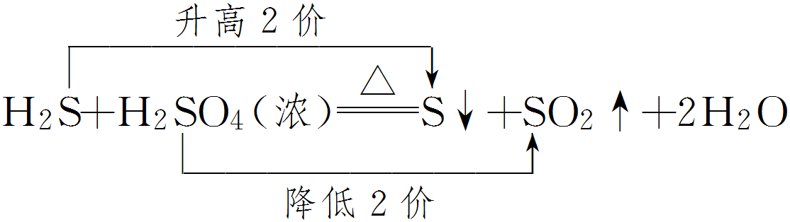
【总结】不同价态硫元素的转化，可通过氧化还原反应实现
（1）邻位价态原则：
① 当硫元素化合价升高或降低时，一般升高或降低到其相邻价态(化合价只靠拢不交叉)。
② 同种元素相邻价态的粒子间不发生氧化还原反应。
如S和H₂S、S和SO₂、SO₂和浓硫酸之间不发生氧化还原反应。
（2）归中规律:
当硫元素高价态粒子与低价态粒子反应时，一般生成中间价态。
2H₂S＋SO₂ = 3S＋2H₂O
2Na₂S＋Na₂SO₃＋3H₂SO₄ = 3Na₂SO₄＋3S↓＋3H₂O

Slide 9
不同价态硫元素的转化与性质实验
实验序号 | 价态 变化 | 转化前的物质 | 选择 试剂 | 转化后的物质 | 预期现象
1 | 0 → -2 | S
2 | +6 → +4 | H₂SO₄
3 | +4 → 0 | SO₂
4 | -2 → 0 | H₂S
5 | 0 → +4 | S
6 | +4 → +6 | H₂SO₃
Fe
FeS
剧烈反应，生成黑色固体
Cu
SO₂
产生有刺激气味的气体，该气体能使品红褪色
H₂S
S
生成淡黄色固体
H₂O₂
S
生成淡黄色固体
空气
SO₂
硫燃烧，发出淡蓝色火焰，产生有刺激气味的气体
反应前后用pH试纸测pH，值变小；反应后滴入稀盐酸，再滴入BaCl₂，产生白色沉淀。
H₂O₂
H₂SO₄

Slide 10
物质间相互转化：综合考虑实验安全和环境保护！
化学实验设计：是指实验者在实施化学实验之前，根据一定的实验目的，运用化学知识与技能，按照一定的实验方法，对实验的原理、试剂、仪器与装置、步骤和方法等所进行的规划。例如，设计“不同价态含硫物质的转化”实验，当确定了要实现的转化关系后，需要明确转化前后的含硫物质时哪些，通过怎样的反应（氧化/还原）实现转化，用到的氧化剂或还原剂是什么，等等。
进行化学实验设计时，应遵循科学性、可行性、安全性和绿色化原则。

Slide 11
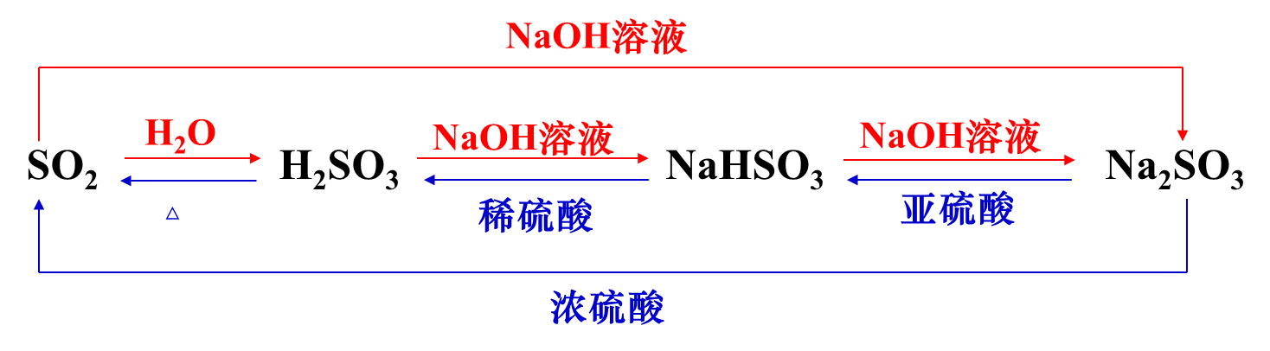
二、相同价态硫元素的转化与性质
酸碱反应的核心：
酸是提供H⁺、碱是消耗H⁺。
酸多了就是酸式盐
碱多了就是正盐

Slide 12
硫元素的价类二维图
化合价
只具氧化性
＋6
SO₃
H₂SO₄
Na₂SO₄
既有氧化性又有还原性
＋4
SO₂
H₂SO₃
Na₂SO₃
只靠近、不交叉
0
S
只具还原性
-2
H₂S
H₂S
Na₂S
氢化物
单质
氧化物
酸
盐
物质类别

Slide 13
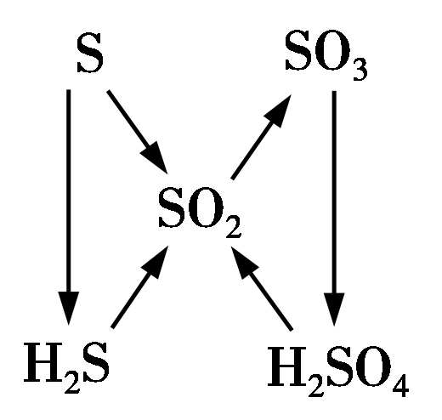
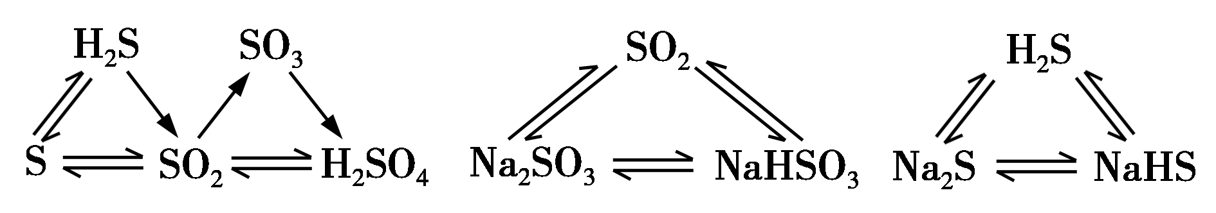
含硫物质的其他转化形式
含硫物质的连续氧化

